Slide 1
VICERRECTORADO DE INVESTIGACIÓN Y VINCULACIÓN CON LA COLECTIVIDAD
DIRECCIÓN DE POSGRADOS
TESIS PREVIA A LA OBTENCIÓN DEL TITULO DE MAESTRIA EN ADMINISTRACIÓN GERENCIAL HOSPITALARIA
TEMA: ORGANIZACIÓN DE LA GESTION TÉCNICA ADMINISTRATIVA EN BASE A PROCESOS DE LA COORDINACIÓN GENERAL DE ENFERMERIA DEL HOSPITAL CARLOS ANDRADE MARIN.
AUTORA: LCDA GABRIELA COCHA.
DIRECTOR: ING. JAIME CADENA ECHEVERRIA
SANGOLQUI
2015

Slide 2
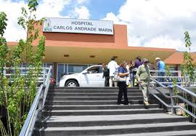
CONTENIDO:
TEMA DE TESIS.
OBJETIVO GENERAL Y OBJETIVO ESPECIFICO.
JUSTIFICACION
METODOLOGIA DE INVESTIGACION.
POBLACION YMUESTRA.
DIAGNOSTICO SITUACIONAL ACTUAL DE LA COORDINACION GENERAL DE ENFERMERIA DEL HOSPITALCARLOS ANDRADE MARIN.
DISEÑO DE PROCESOS DE LA GESTION TECNICA ADMINISTRATIVA DE LA COORDINACION DE ENFERMERIA DEL HCAM.
ELABORACION DE UN MANUAL DE PROCESOS.
SISTEMA DE MEDICION Y SEGUIMIENTO DE LOS PROCESOS.
CONCLUSIONES Y RECOMENDACIONES.

Slide 3
OBJETIVO GENERAL
Desarrollar un modelo para la Organización de la Gestión Técnica Administrativa en base a procesos de la Coordinación General de Enfermería del Hospital Carlos Andrade Marín.
OBJETIVOS ESPECÍFICOS
Realizar el diagnóstico situacional actual de la Coordinación General de Enfermería del Hospital Carlos Andrade Marín.
Identificar los Procesos en la Gestión General de Enfermería del HCAM.
Diseñar los procesos de la gestión técnica administrativa de la Coordinación General de Enfermería en base a estándares.
Elaborar el Manual de Procesos e indicadores de la gestión de la Coordinación General de Enfermería del HCAM.
Establecer un sistema de medición y seguimiento a los procesos diseñados.

Slide 4
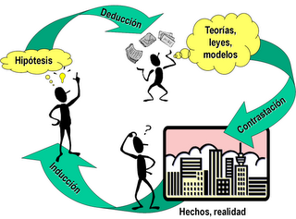
METODOLOGIA DE LA INVESTIGACION
Tipo descriptivo
Método deductivo

Slide 5
INSTRUMENTOS DE LA INVESTIGACION
FUENTES PRIMARIAS Y SECUNDARIAS
ANALISIS DOCUMENTAL
REVISION BIBLIOGRAFICA
ENTREVISTA
ENTREVISTA

Slide 6
POBLACIÓN Y MUESTRA

Slide 7
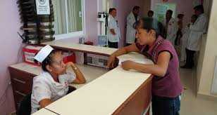
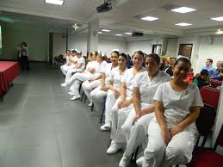
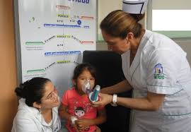
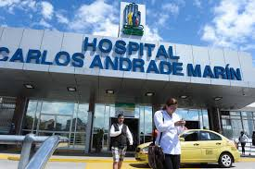
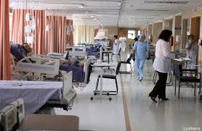
SITUACIÓN ACTUAL DE LOS PROCESOS
FORTALEZAS OPORTUNIDADES
DEBILIDADES
AMENAZAS

Slide 8
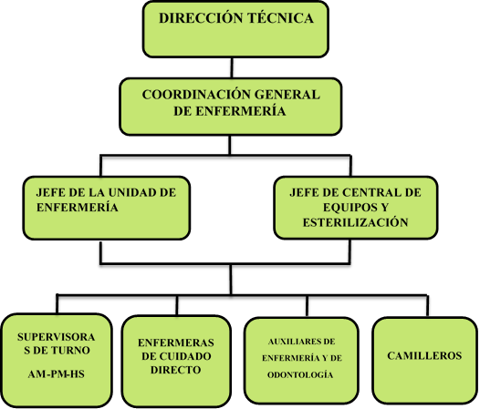
ORGANICO ESTRUCTURAL DE LA COORDINACION GENERAL DE ENFERMERIA

Slide 9
DISEÑO DE PROCESOS

Slide 10
CADENA DE VALOR DEL HOSPITAL CARLOS ANDRADE MARIN

Slide 11
MANUAL DE PROCESOS
Objetivo del Manual.
Alcance del Manual.
Glosario de términos.
Mapa de Procesos de la Gestión General de Enfermería.
Inventario de Procesos de la Gestión General de Enfermería.
Representación gráfica de los Procesos.
Descripción de las actividades de los Procesos.
Caracterización de los Proceso de la Gestión General de Enfermería.
Análisis del valor agregado.
Indicadores de los Procesos.
Anexos.

Slide 12
MAPA DE PROCESOS DE LA COORDINACION GENERAL DE ENFERMERIA

Slide 13
INVENTARIO DE PROCESOS DE LA GESTIÓN GENERAL DE ENFERMERÍA
PROCESO | CÓDIGO
GESTIÓN GENERAL DE ENFERMERÍA | H
SUBPROCESOS | CÓDIGO
Elaboración y ejecución del plan de inducción al personal de enfermería | H.1
Generar información para la facturación | H.2
Planificación del personal de enfermería | H.3
Coordinar y ejecutar programas de capacitación | H.4
Control y supervisión al personal de enfermería | H.5
Evaluación del desempeño del personal de enfermería | H.6

Slide 17
El comportamiento del indicador se tendrá una vez que se implemente.

Slide 19
Análisis del Valor agregado

Slide 20
SISTEMA DE MEDICION Y SEGUIMIENTO
SUBPROCESO | NOMBRE DEL INDICADOR | FUENTE | DEFINICIÓN | FÓRMULA | LÍMITE INFERIOR | LÍMITE SUPERIOR | FRECUENCIA
Elaboración y ejecución del Plan de Inducción al Personal de Enfermería | Porcentaje de planes de inducción realizados | Informes de Planes de Inducción reportados | Indica el Porcentaje de planes de inducción realizados por cada personal de nuevo ingreso, transferencia o cambio de servicio | (Número de planes de inducción realizados / Número total de personal de nuevo ingreso )x100 | 10% | 95% | Semestral
 | Porcentaje de planes de inducción fallidos | Informes de Planes de Inducción reportados fallidos | Indica los planes de inducción que fueron fallidos | (Número de planes de inducción fallidos/ Número total de personal de nuevo ingreso)x100 | 0% | 10% | Semestral

Slide 21
CONCLUSIONES
La iniciativa de desarrollar un modelo para la Organización de la Gestión Técnica Administrativa de la Coordinación General de Enfermería del Hospital Carlos Andrade Marín fue posible materializar gracias al apoyo del personal que la conforma, el cuál mostro interés en el cambio bajo una gestión en base a procesos.
Al realizar el diagnóstico situacional actual de la Coordinación General de Enfermería se ha evidenciado que no cuenta con procesos definidos ni estandarizados, por su creación reciente de esta dependencia acorde a la Resolución No. C.D. 468.

Slide 22
RECOMENDACIONES
Para empezar a formar una filosofía de gestión en base a procesos en todos los servicios de la institución es necesario socializar la presente investigación el cual constituye una iniciativa para visualizar los beneficios que genera este instrumento necesario en la toma de decisiones.
Se recomienda que se conforme un departamento o equipo de trabajo que se encargue del tema de procesos en la Institución.
Se recomienda que cada servicio del hospital debe contar con su respectivo Manual de Procesos que se encuentren definidos y estandarizados.

Slide 23
GRACIAS

